Slide 1
Magas szintű programozási nyelvek 1
10. előadás

Slide 2
Osztálysablonok
Az osztálysablonok C++-ban lehetővé teszik az osztályok általánosítását, azaz egy sablonos (generikus) osztály definiálását, amelynek adattagjai vagy függvényei a típusparamétert használják. Ezek a típusparaméterek lehetővé teszik, hogy az osztályunk több típusra is általánosan működjön. Leggyakrabban a konténereknél találkozunk ilyennel, ahol tetszőleges típusú elemeket szeretnénk tárolni. Például std::vector
Az osztálysablonok létrehozása hasonló a függvény sablonokhoz. Az osztálysablon definíciója előtt a "template" kulcsszóval kell megadni a típusparamétereket, majd a class kulcsszó után az osztály nevét, az osztályon belül pedig függvényekben vagy adattagokban használhatjuk a típusparamétereinket.

Slide 3
Osztálysablonok
Az osztálysablonoknál fontos megérteni a sablonparaméterek élettartamát. Mivel a sablonpéldányok típusparaméterei csak a futásidőben derülnek ki, az osztálysablonban a típusparamétereket csak az adott példány élettartama alatt használjuk. Ennek eredményeként a sablonpéldányok számának növekedésével a fordítási idő növekedhet, mivel minden sablonpéldányhoz külön kód kerül generálásra.

Slide 4
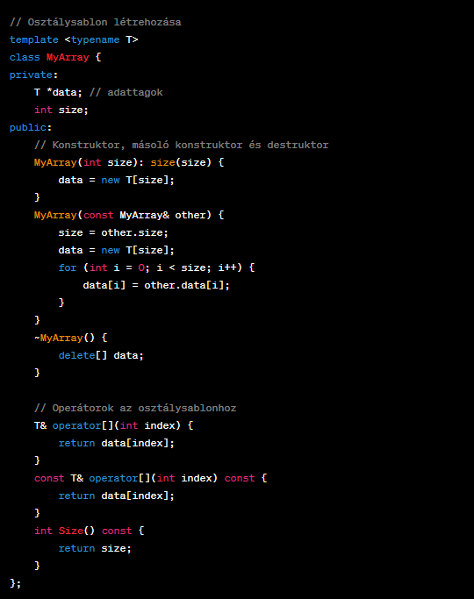

Slide 5
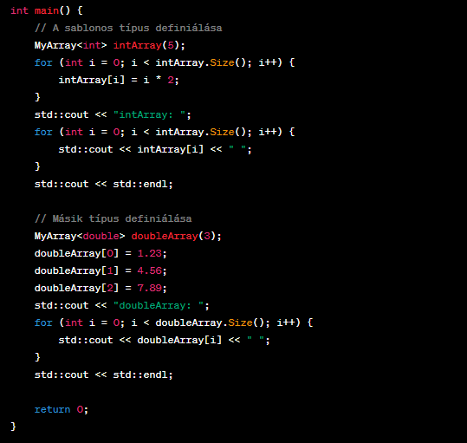

Slide 6
Sablonok specializációja
A sablonok specializációja lehetővé teszi a sablonok speciális verzióinak létrehozását egy adott típusra. Ennek oka az, hogy a sablonok nem minden típussal működnek egyformán jól. Például egy generikus összeadást végző függvény nem minden nyelven értelmezhető stringekre. A sablonok specializációja lehet teljes vagy részleges.

Slide 7
Teljes specializáció
A sablonok teljes specializációja azt jelenti, hogy az összes sablonparaméternek megadjuk a konkrét típusát. Egy teljesen specializált sablonban az összes függvény és adattag meg van határozva a konkrét típusokra. Egy ilyen sablon használata megegyezik egy egyszerű osztály használatával, mivel az összes részletet kifejeztük.

Slide 8
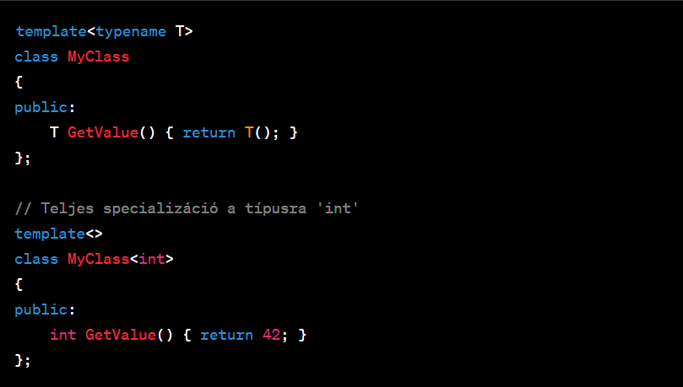

Slide 9
Részleges specializáció
A sablonok részleges specializációja lehetővé teszi, hogy az általános sablonokat a konkrét típusokhoz igazítsuk. Ennek köszönhetően a sablonok szűkítése a konkrét felhasználásra lehetővé válik, ami gyorsabb és hatékonyabb kódolást eredményezhet. A részleges specializáció során általában csak néhány sablonparamétert adunk meg, míg a többi sablonparaméter továbbra is általános marad.

Slide 10
Teljes és részleges specializáció
Ha arra van szükségünk, hogy az adott sablon csak bizonyos típusokra működjön helyesen, akkor használhatjuk a részleges specializációt. Például, ha egy sablon osztályt szeretnénk készíteni, amely csak egész számokkal dolgozik, akkor a következőképpen lehet megvalósítani.

Slide 11
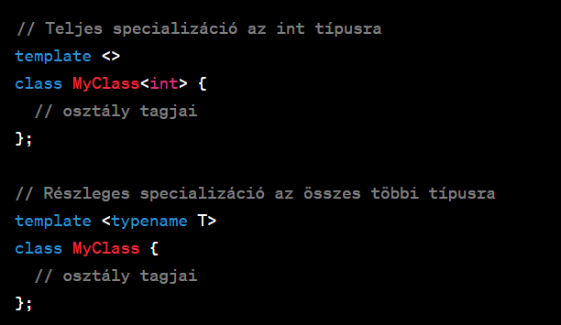
Teljes és részleges specializáció

Slide 12
Teljes és részleges specializáció
Ebben az esetben a MyClass sablonosztályt teljesen specializáltuk az int típusra, és részlegesen specializáltuk az összes többi típusra. A részleges specializációban nem adtunk meg konkrét típust, hanem a sablon egy általánosabb verzióját definiáltuk.

Slide 13
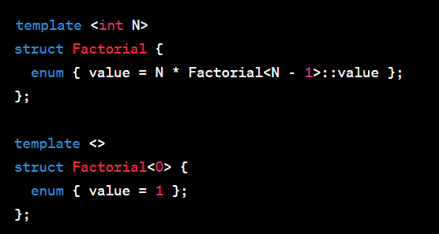
Sablonkifejezések használata

Slide 14
Egyszerű és generikus típusok megkülönböztetése
Template kulcsszó
T, U, V, vagy bármilyen más nem létező típusok a formális paraméterlistában
Függvényhíváskor a <típus> használata
Objektum létrehozásakor a <típus használata>

Slide 15
Teljesítmény, optimalizáció
A sablonok használata általában jelentős hatással lehet a program teljesítményére, főként azért, mert a sablonok olyan általánosított kódrészleteket hoznak létre, amelyeknek a fordítási idejük nagyobb lehet, mint a konkrét típusok használatakor. Azonban a sablonok használatának előnyei és azzal járó egyszerűség, újrafelhasználhatóság és kód olvashatóság jelentős előnyök, amelyek gyakran felülírják a teljesítményköltséget.

Slide 16
Optimalizáció: sablonok és referenciák
A sablonok és referenciák együttes használata jelentősen javíthatja a sablonok teljesítményét. Amikor a sablonokat olyan típusokkal használjuk, amelyek nagy méretűek, akkor az adatok másolása a memóriába jelentős költséggel járhat. Ezt elkerülhetjük, ha referenciákat használunk a sablon paraméterekként.

Slide 17
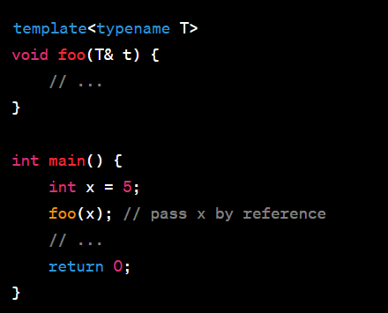
Optimalizáció: sablonok és referenciák

Slide 18
Optimalizáció: sablonok és constexpr
A constexpr kulcsszó használata lehetővé teszi a sablonok fordítási idejű kiértékelését. Ez nagyon hatékony lehet olyan sablonok esetén, amelyek állandó adattípusokkal dolgoznak.

Slide 19
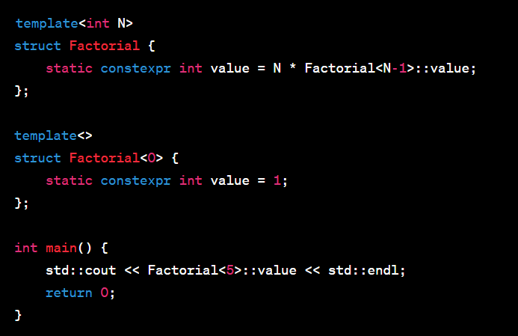
Optimalizáció: sablonok és constexpr

Slide 20
Optimalizáció: sablonok és inline
Az inline függvények a fordítóprogram hatékonyabb kódgenerálása érdekében cseréli le a függvényhívásokat az inline-ként deklarált függvények törzsével. Az inline függvények gyorsabbak lehetnek, mivel a függvényhívásokat ki lehet váltani a törzsével, de ez a nagyobb bináris kódméretet eredményezhet.
Az inline használata a sablon függvényekkel együtt nagyon hatékony lehet, mivel az inline képes a sablonokat az egyes sablon paraméterekhez specializált kóddá átalakítani, amelyeket aztán beilleszthet a hívó függvénybe. Ez megakadályozza a sablonok által okozott overheadet (a sablonok által generált kód több lehet, mint ha csak egy konkrét típusra írnánk a kódot), mivel a specializált kód közvetlenül a hívó függvényben van, és nem szükséges külön függvényhívás.

Slide 21
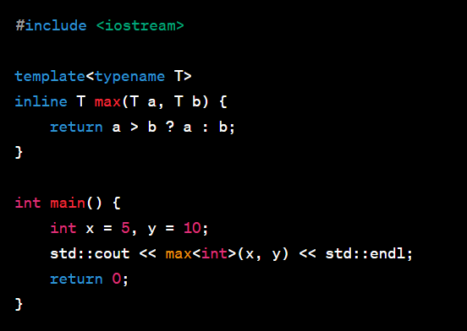
Optimalizáció: sablonok és inline

Slide 22
Konténerek
A konténerek olyan adatstruktúrák, amelyek lehetővé teszik az adatok hatékony tárolását, átalakítását és elérését. A C++ nyelvben az STL (Standard Template Library) egy nagyon hatékony konténer osztálykönyvtárat tartalmaz.
A programozó célja ezekkel az adatainak leghatékonyabb módon történő tárolása és elérése. A konténerek használata során figyelembe kell venni azok tárhelyigényét, az adatok tárolásának módját és azok elérhetőségét is.

Slide 23
Konténerek
Szekvenciális konténerek: olyan adatszerkezetek, amelyek az elemeket az adatsorban tárolják, és amelyekhez a hozzáférés lineáris (például vektor, lista, deque).
Asszociatív konténerek: olyan adatszerkezetek, amelyek kulcs-érték párokat tárolnak, és amelyekhez a hozzáférés a kulcsok alapján történik (például map, set, multimap, multiset).
Adapter konténerek: olyan adatszerkezetek, amelyek más konténereket alakítanak át, hogy különböző műveleteket végezhessenek rajtuk (például stack, queue).
https://en.cppreference.com/w/cpp/container

Slide 24
Tömbök
Az tömbök olyan adatszerkezetek, amelyekben az elemek memóriában egymás mellett helyezkednek el. Az tömbök esetében a memória egy részét lefoglaljuk a tömb számára, és az elemeket egymás után helyezzük el ezen a területen.
type name [elements];
Ahol a type az adattípus, a name a tömb neve, és az elements a tömb elemeinek száma.
Az tömböknek az a hátránya, hogy a tömb méretének a deklarációkor már ismertnek kell lennie. Ez azt jelenti, hogy nem lehet a tömb méretét futásidőben módosítani. A tömbökkel tehát általában csak olyan helyzetekben dolgozunk, ahol az adatok mérete előre ismert, és nem változik a program futása során.

Slide 25
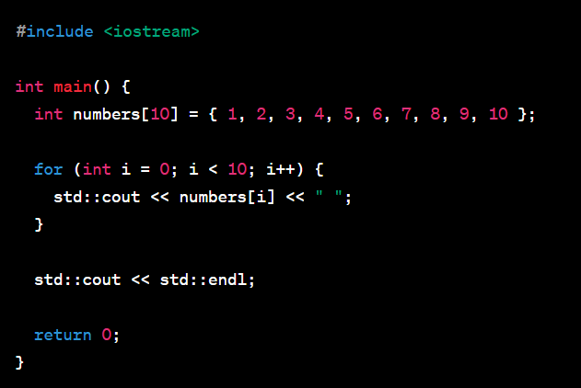
Tömbök

Slide 26
Dinamikusan allokált tömb
A dinamikusan allokált tömbök dinamikusan növelhető méretű adatstruktúrákat jelentenek. Ez azt jelenti, hogy a méretüket a program futása közben lehet módosítani, ami rugalmasabbá teszi az adatok tárolását és kezelését.
A dinamikus tömbök használatához szükség van a heap memóriára, mivel a tömb mérete csak futási időben ismert, és ezért nem lehet előre foglalni. A heap memóriát a new operátorral lehet lefoglalni, majd a delete operátorral fel lehet szabadítani.
A dinamikus tömbök használata előnyös lehet, ha a tárolandó adatok mérete előre nem ismert.
Oda kell figyelni a memóriaszivárgásra!

Slide 27
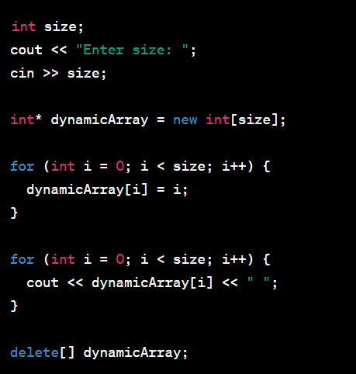
Dinamikusan allokált tömb

Slide 28
Szekvenciális konténerek
A szekvenciális konténerek olyan adatszerkezetek, amelyek tárolják az elemeket a beillesztés sorrendjében.
Dokumentáció
Generikusok

Slide 29
Szekvenciális konténerek: vektor
A vektor az egyik leggyakrabban használt konténer típus. Dinamikus memóriakezelésre épül, és lehetővé teszi a dinamikus méretű tömbök használatát. A vektorokhoz az elemeket a végére lehet hozzáadni, illetve az elejéről és a közepéről is lehet törölni. A vektorok számos műveletet támogatnak, például a méret lekérdezését, az elemek hozzáadását, törlését, az elemek rendezését és az elemek keresését.
Dokumentáció!

Slide 30
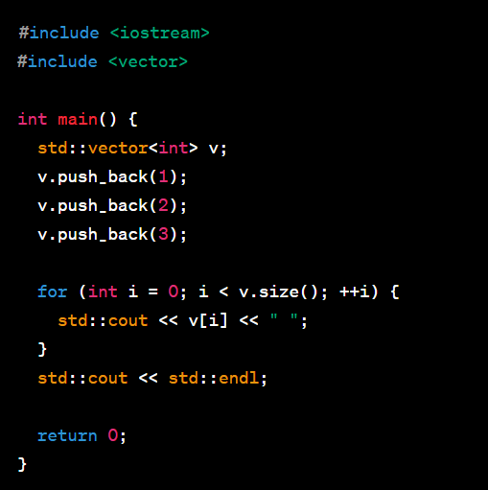
Vektor

Slide 31
Szekvenciális konténerek: lista
A lista egy kétirányú láncolt lista, amely lehetővé teszi az elemek beillesztését a lista bármely pontjára. A listák támogatják az elemek hozzáadását és törlését az elejéről, a végéről és a közepéről is. A lista előnye, hogy az elemeket nem kell áthelyezni, ha egy elemet törölnek, vagy egy elemet hozzáadnak a listához.
Dokumentáció!

Slide 32
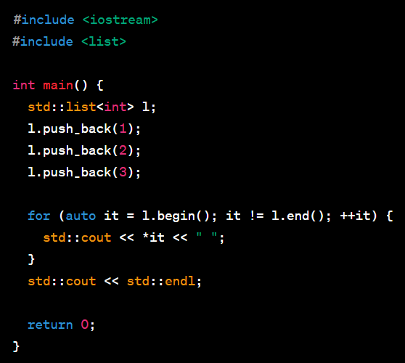
Lista

Slide 33
Szekvenciális konténerek: deque
A deque (Double Ended Queue) egy olyan konténer, amely az elemek hozzáadását és eltávolítását a végéről és az elejéről is támogatja. A deque dinamikusan kezeli a memóriát, és lehetővé teszi a gyors hozzáférést a kezdő és végpontokhoz.
A deque hasonlít a vektorhoz, de az alapvető műveletei az elemek beszúrása és törlése mindkét végén történhetnek. Ez azt jelenti, hogy az elemeket a konténer elejére és végére egyaránt beszúrhatjuk és onnan törölhetjük.
A deque használata szintén hatékony, mivel az elemei folytonos memóriaterületen helyezkednek el, és így a hozzáférési idő konstans marad. Azonban a bővítési és csökkentési műveletek költségesebbek lehetnek, mint a vektor esetében.
JAVÍTANI, NEM FOLYTONOS MEMÓRIATERÜLETEN TÁROLÓDIK!

Slide 34
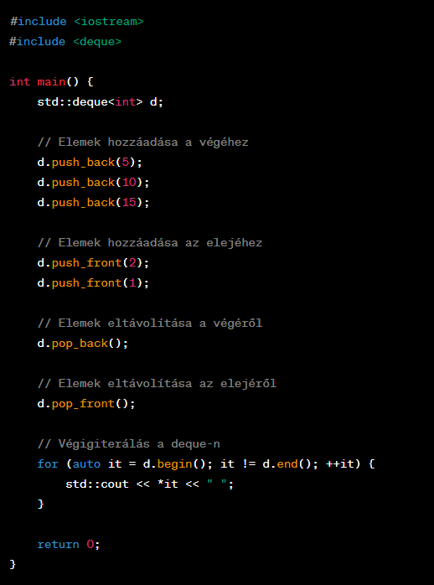

Slide 35
Szekvenciális konténerek: forward list
A forward_list típusú szekvenciális konténer egy egyetlen irányba mutató láncolt listaként működik. A forward_list egy olyan adatszerkezet, amely egy elemhez kapcsolódóan csak az azt követő elemet tárolja, így az iterátorok csak előre haladhatnak a listán.
Az előnye, hogy az elemeket egymás után helyezi el a memóriában, így kevesebb memóriát használ, mint más szekvenciális konténerek, mint például a vector. Továbbá, az elemek elhelyezése és törlése a lista bármely pontján hatékonyan megoldható, mivel csak a megfelelő pointerek beállítása szükséges.
Ahogy az a nevéből is következik, a forward_list csak előre haladó iterátorokkal rendelkezik, tehát nincsen lehetőség visszalépni a listán. Azonban a konstans időkomplexitású műveletek (pl. elem hozzáadása vagy törlése az elejéről) miatt a forward_list gyorsan és hatékonyan használható bizonyos problémák megoldására.

Slide 36
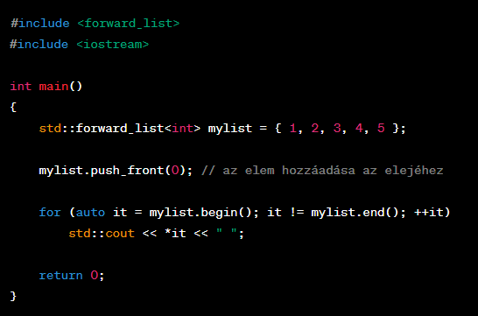
Forward list

Slide 37
Szekvenciális konténerek: array
Az std::array sablon osztály egy statikus tömböt reprezentál, amely azonos típusú elemekből áll, és egy konstans mérettel rendelkezik, amelyet sablon paraméterként kell megadni.
Az std::array alapvetően egy olyan objektum, amelynek mérete megegyezik az elemei számának és a típus méretének szorzatával. Mivel az std::array statikus mérettel rendelkezik, ez azt jelenti, hogy az elemeket az std::array létrehozásakor foglalják le, és a méretük nem változik dinamikusan futás közben.
Az std::array-ben az elemek indexelése az operátor ([]) segítségével történik, és az elemek közvetlenül elérhetők a tömbön belül. Az std::array objektumokat azonban nem lehet átméretezni, és nem lehet hozzáadni vagy eltávolítani elemeket közvetlenül az objektumhoz.
Az std::array sablonosztály számos előnnyel rendelkezik. Az std::array objektumok hatékonyabbak, mint az std::vector objektumok, mivel a tömbök mérete sablon paraméterként adható meg, és nem kell egy méretet dinamikusan változtatni. Az std::array objektumok hatékonyabban is működnek az std::vector objektumoknál, mivel az std::array elemek közvetlenül hozzáférhetők, és az elemek tárolásához nem szükséges különálló memóriaterületet keresni és lefoglalni.
Dokumentáció, ábra a vektor bővítéséről

Slide 38
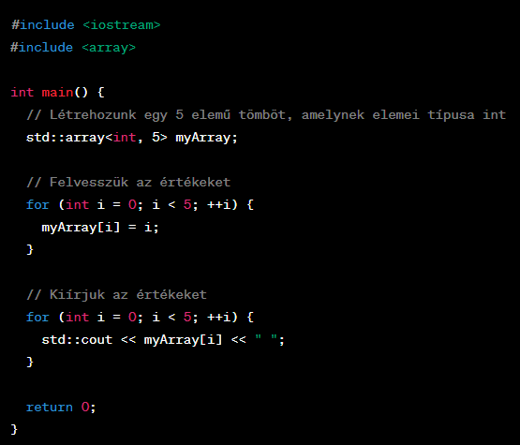
Array

Slide 39
Asszociatív konténerek
Az asszociatív konténerek olyan adatszerkezetek, amelyek elemek tárolására szolgálnak kulcs-érték párok formájában. Az asszociatív konténerek két fő típusa a map és a set.
Az asszociatív konténerek hatékonyan használhatók az elemek keresésére és rendezésére, különösen akkor, ha a konténer nagy méretű.
A kulcsok egyediek és rendezettek!
Dokumentáció!

Slide 40
Asszociatív konténer: map
A map egy olyan asszociatív konténer, amely kulcs-érték párokat tárol. A kulcsok egyediek és rendezettek, így a map használata során a kulcsokhoz tartozó értékeket könnyen meg lehet keresni. A map egy bináris fa (piros-fekete fa) adatszerkezetet használ, amelynek minden csúcsa egy kulcs-érték párt tartalmaz.
Adatok elérése a kulcsokon keresztül történik
Elemei kulcs-érték párok std::pair típusként
Dokumentáció!

Slide 41
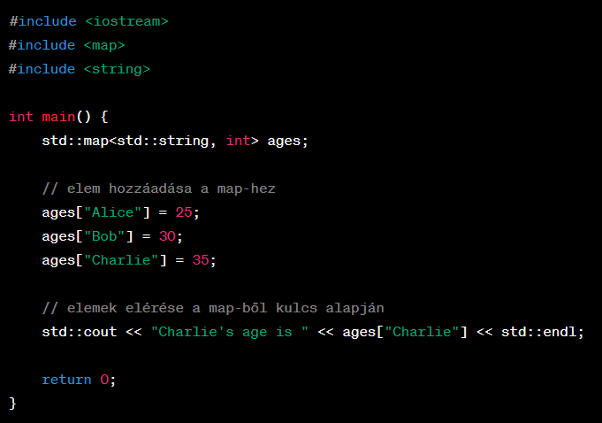
Map

Slide 42
Asszociatív konténer: set
A set egy olyan asszociatív konténer, amely elemek tárolására szolgál rendezett formában, egyszeresen (unique), így nincsenek redundáns adatok. A set használatakor a kulcsok a tárolt elemek lesznek, és nincs hozzárendelt érték. A set is használ bináris fa adatszerkezetet, amelynek minden csúcsa egy elemet tartalmaz.

Slide 43
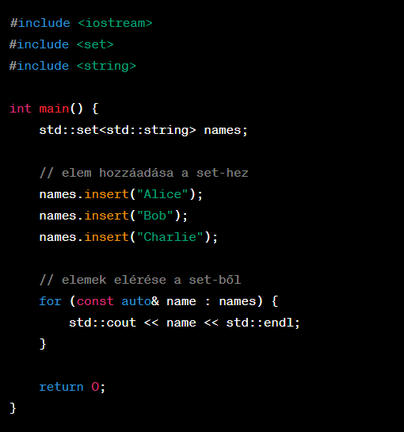
Set

Slide 44
Asszociatív konténer: multimap
A multimap egy olyan asszociatív konténer típus, amely kulcs-érték párokat tárol több azonos kulcsú elemmel is. A multimap-ben az elemek rendezettek kulcs szerint, és az azonos kulcsú elemek egymás után következnek.
A multimap működése hasonló a map-éhoz, azonban a multimap-ben egy kulcshoz több érték is tartozhat. Ennek következtében a multimap-ben a kulcs-érték párokhoz tartozó operátorok egy részét módosítani kellett. Például, amikor az insert() függvényt használjuk, akkor nem egy kulcs-érték párt adunk meg neki, hanem egy pair-t, amelyben az első elem a kulcs, a második pedig az érték.

Slide 45
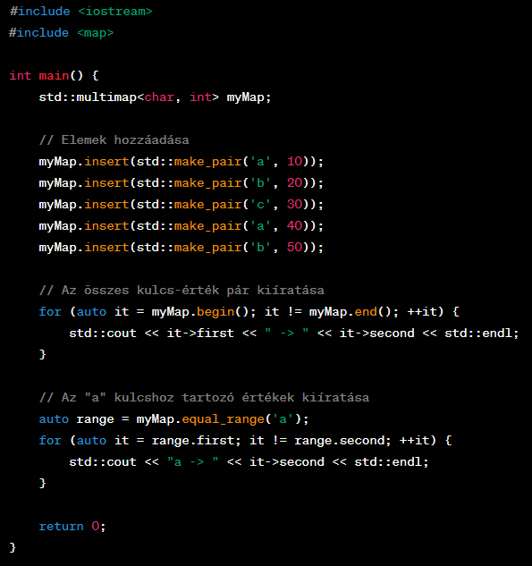

Slide 46
Asszociatív konténer: multiset
Az std::multiset egy olyan asszociatív konténer, amely tárolja a kulcsokat, és minden kulcshoz tartozó értéket, de az értékek nem feltétlenül egyediek, és a kulcsok sorrendje rendezett. Az std::multiset nagyon hasonlít az std::set-hez, azzal a különbséggel, hogy több értéket is tartalmazhat ugyanahhoz a kulcshoz.
A multimaphoz hasonlóan az std::multiset is egy piros-fekete fa által támogatott konténer, és az összes olyan műveletet támogatja, amelyeket az std::set is. Az std::multisethez tartozó kulcsok is általában rendezettek, de mivel az értékek nem egyediek, ezért a konténer működése egy kicsit máshogy történik.
Az std::multisethez tartozó kulcsok és értékek típusa különbözőek lehetnek, így az összehasonlításukat általában az std::less vagy az std::greater függvények segítségével végzik.

Slide 47
